Slide 1
Non-Acropora, non-Isopora
Practice Module
Douglas Fenner, Ph.D.

Slide 2
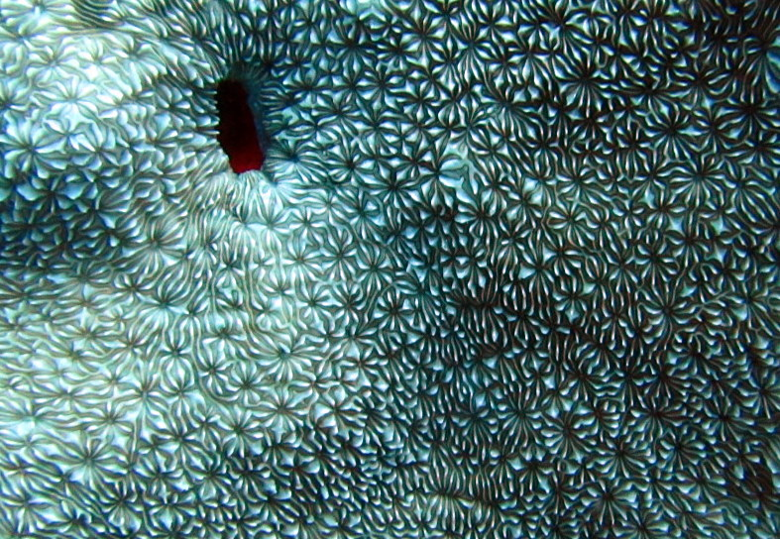

Slide 3
Pavona diffluens

Slide 4
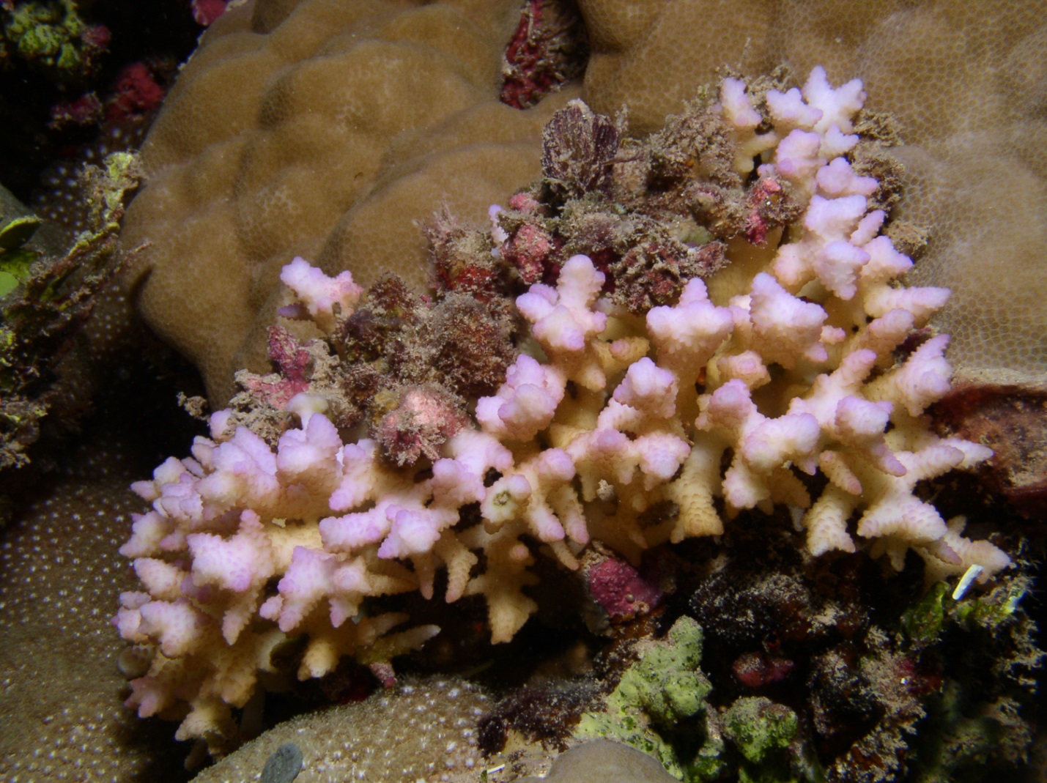

Slide 5
Seriatopora aculeata

Slide 6
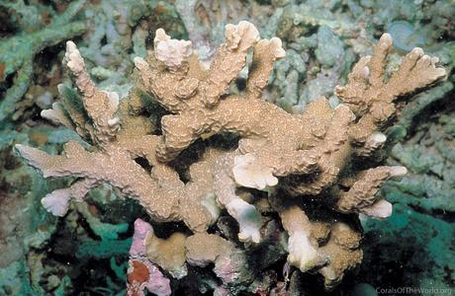

Slide 7
“Porites horizontallata”

Slide 8
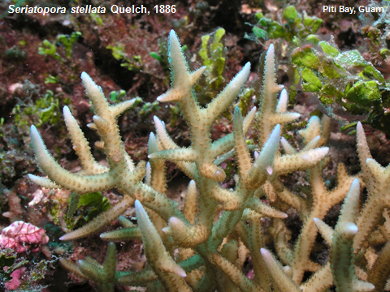

Slide 10
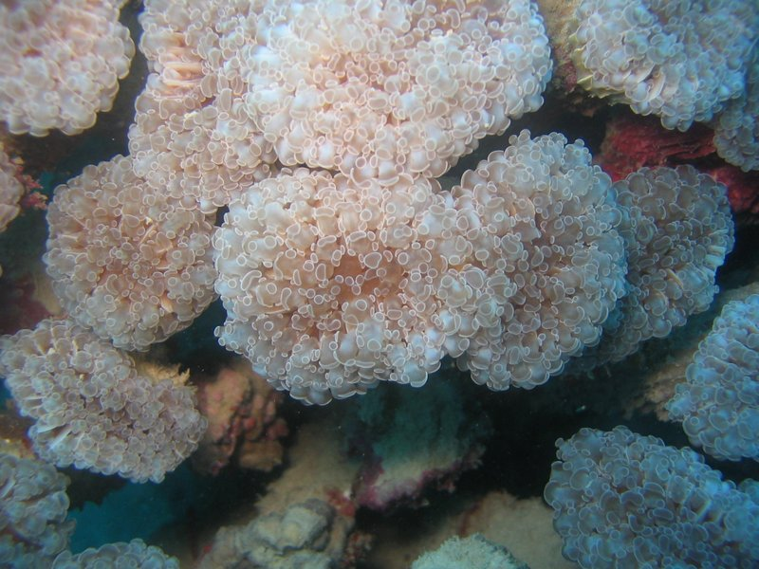

Slide 11
Euphyllia paradivisa

Slide 12
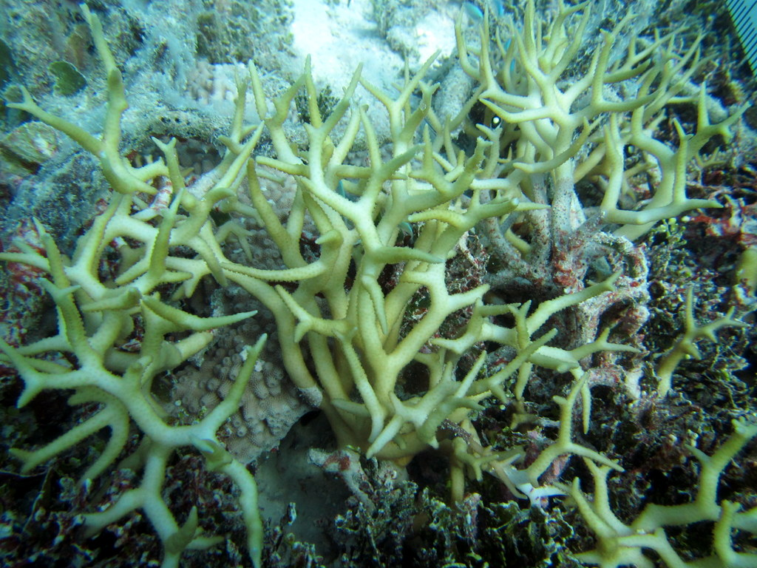

Slide 13
Seriatopora hystrix

Slide 15
Pavona diffluens

Slide 16
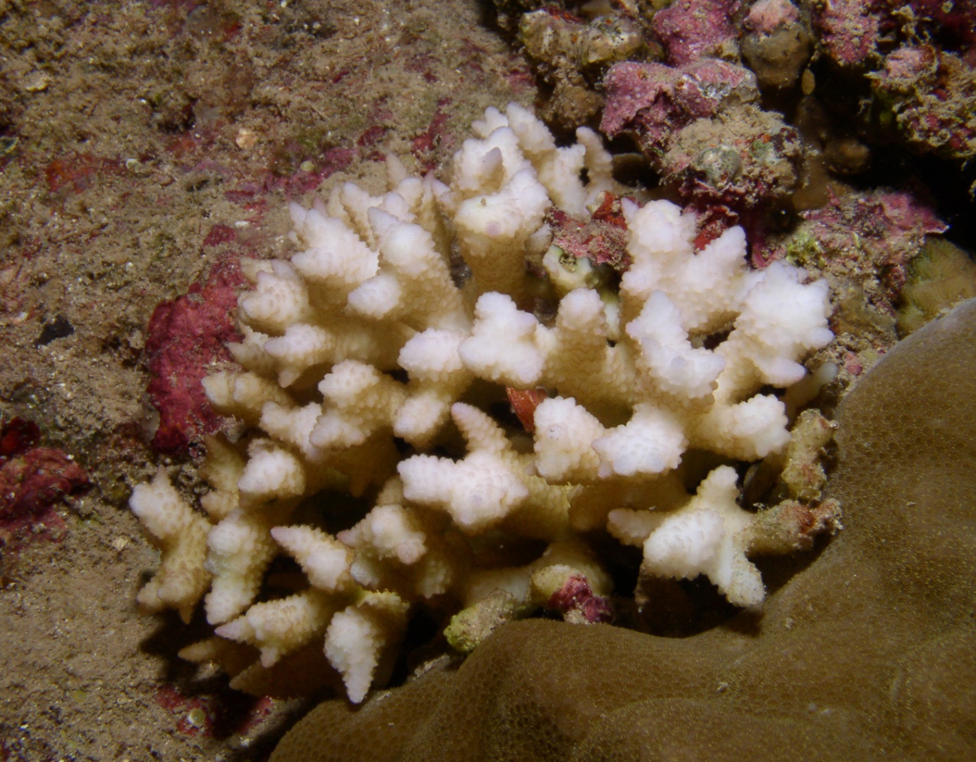

Slide 17
Seriatopora aculeata

Slide 18
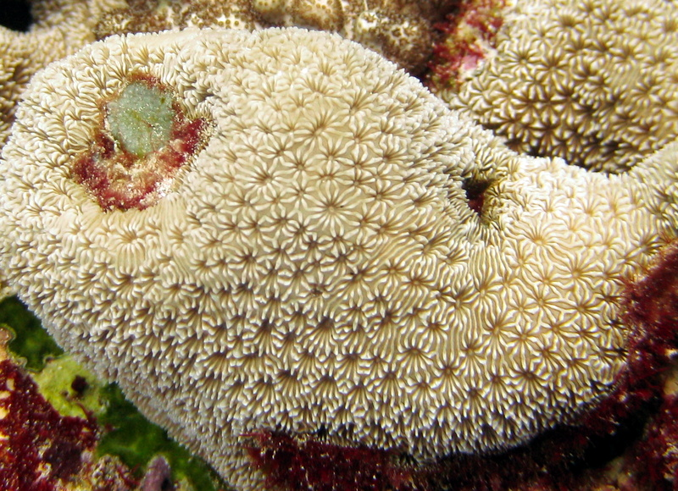

Slide 19
Pavona diffluens

Slide 20
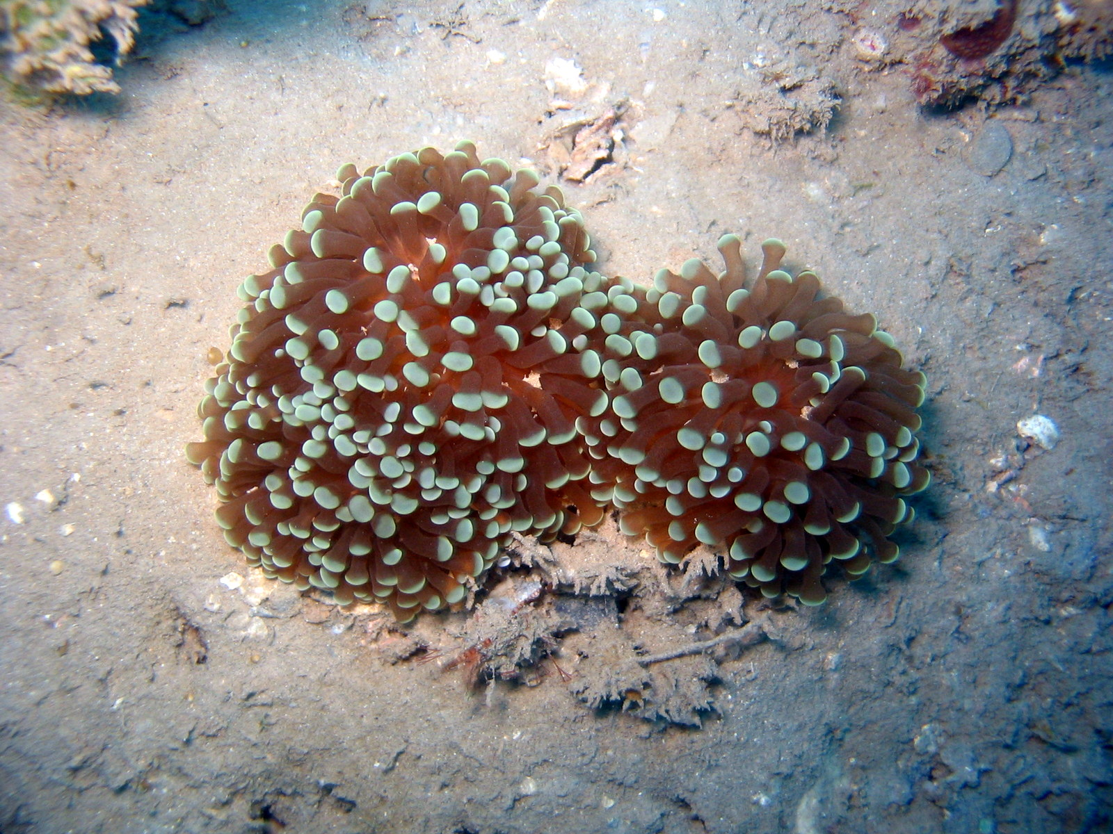

Slide 21
Euphyllia glabrescens

Slide 22
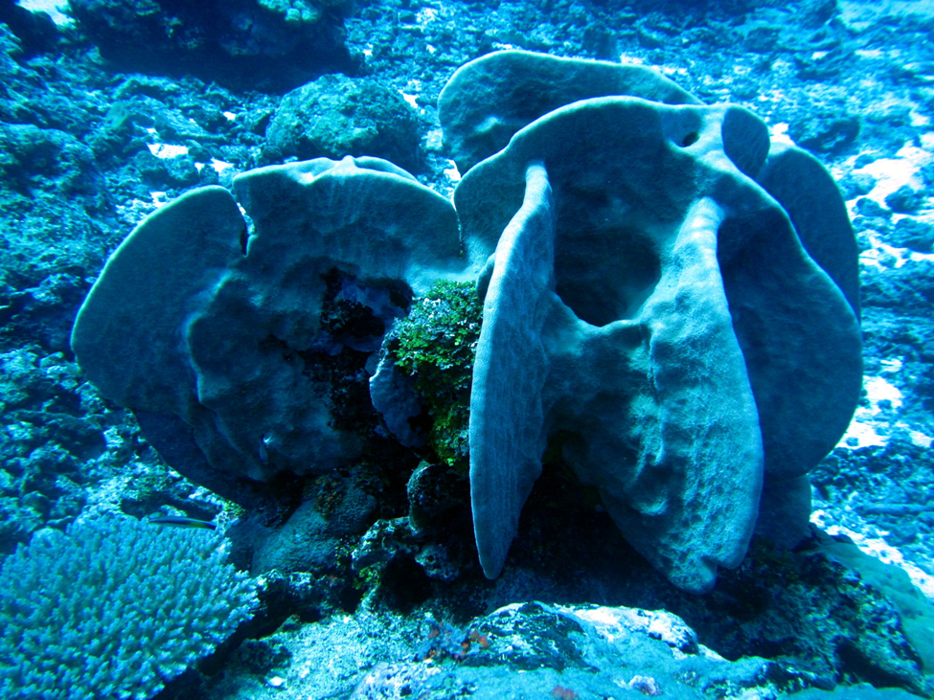

Slide 23
Pavona diffluens

Slide 24
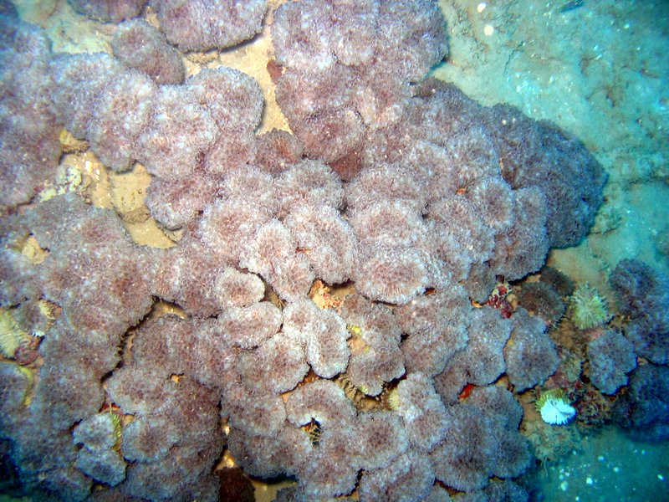

Slide 25
Euphyllia paradivisa

Slide 26
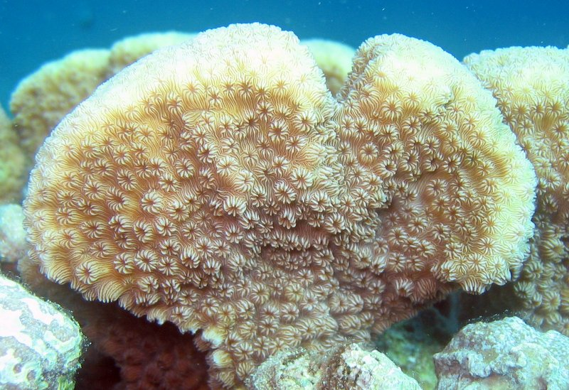

Slide 27
Pavona maldivensis

Slide 29
Montipora australiensis

Slide 30
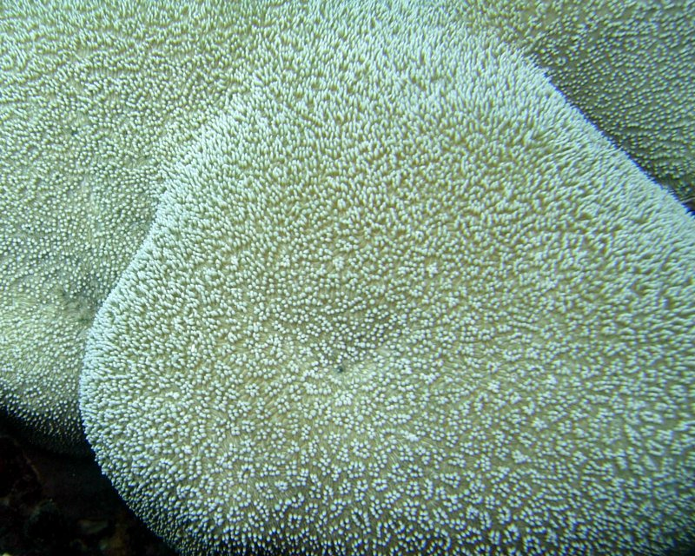

Slide 31
Pavona gigantea

Slide 32
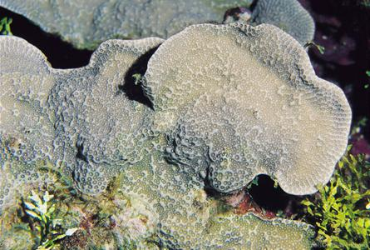

Slide 33
“Porites horizontalata”

Slide 35
Pavona diffluens

Slide 36
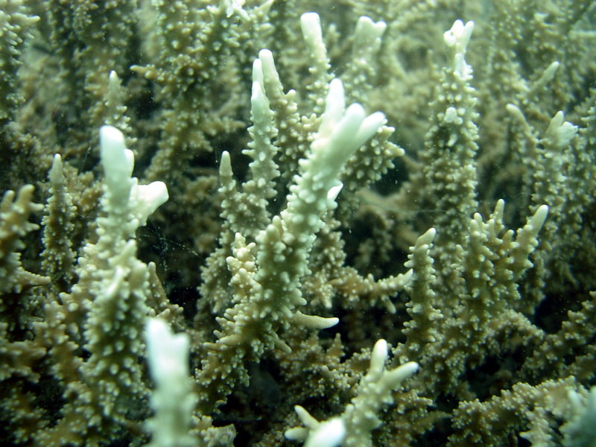

Slide 37
Anacropora spinosa

Slide 38
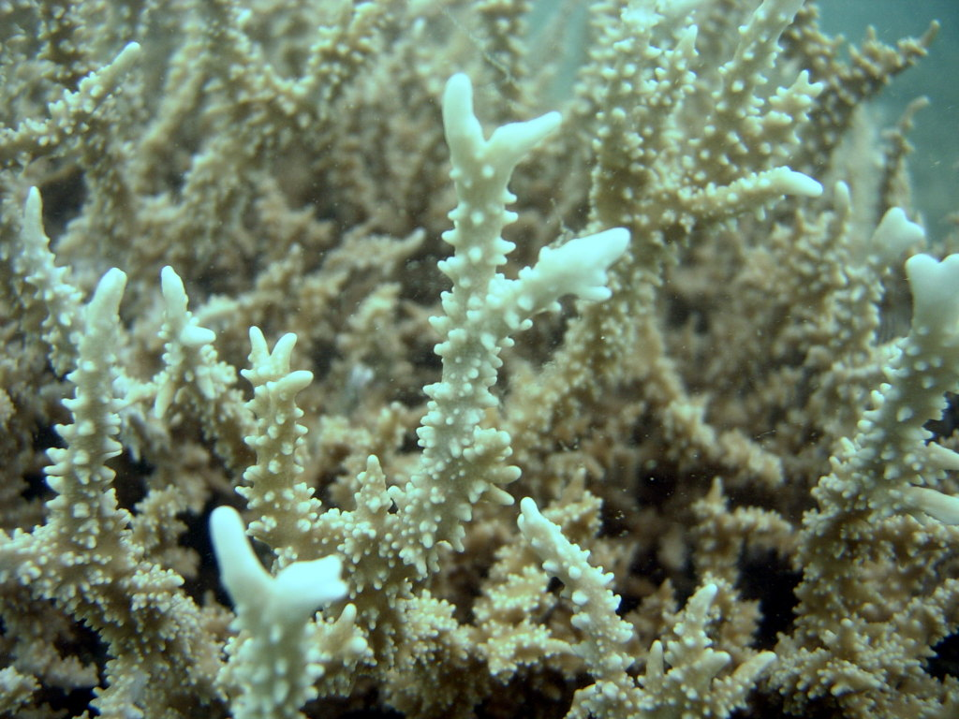

Slide 39
Anacropora spinosa

Slide 40
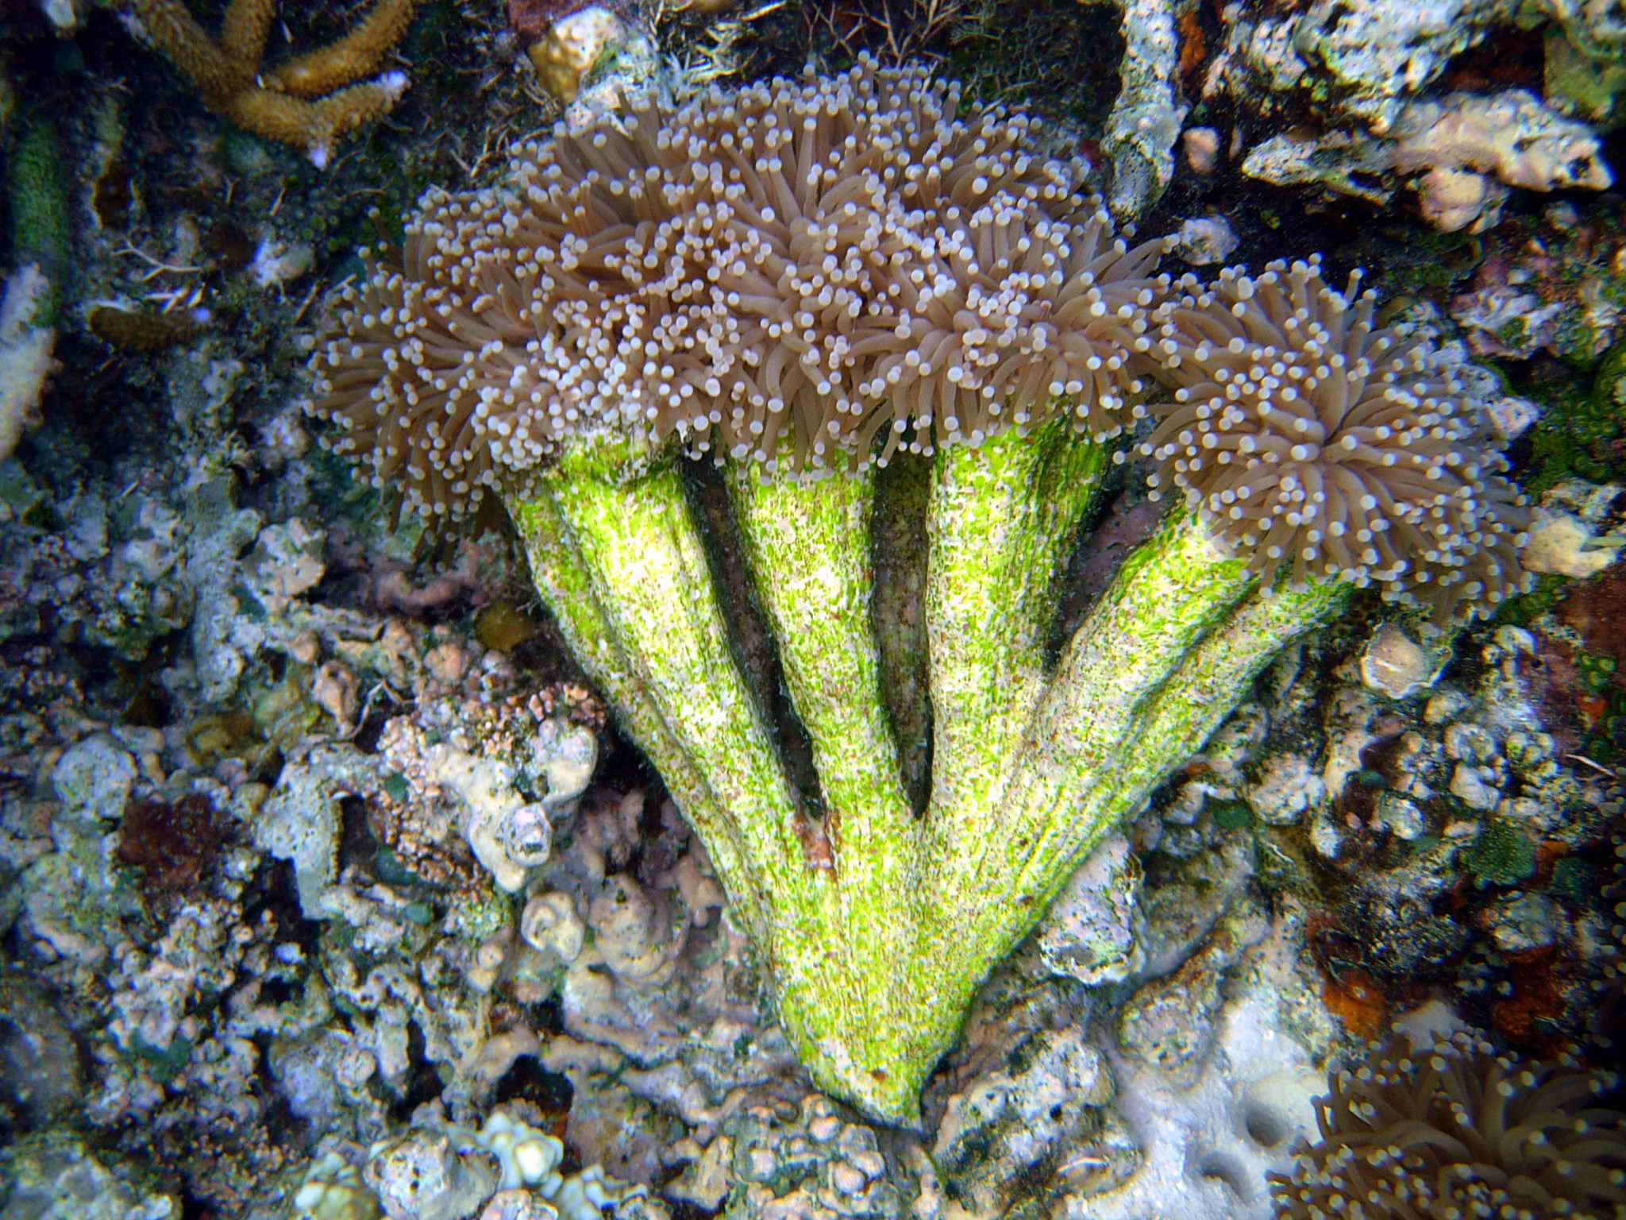

Slide 41
Euphyllia glabrescens

Slide 42
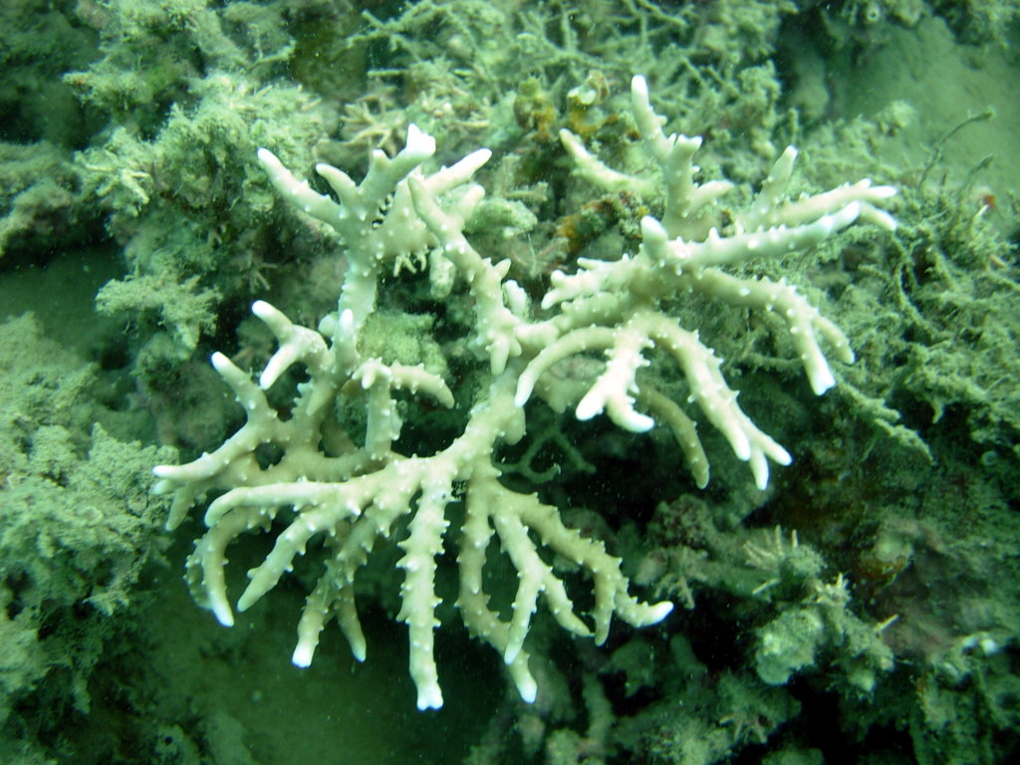

Slide 43
Anacropora puertogalerae

Slide 44
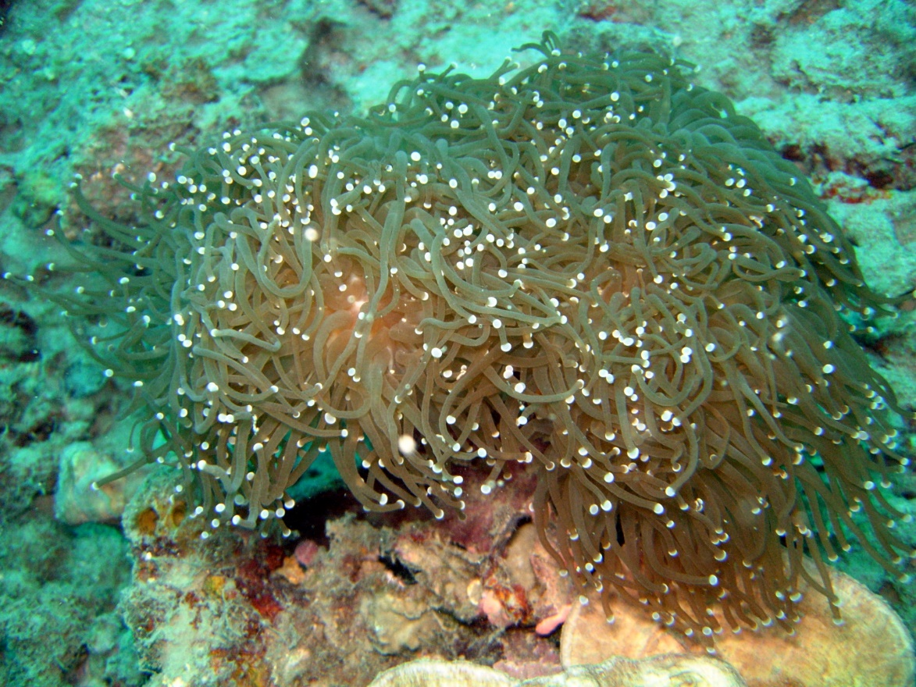

Slide 45
Euphyllia glabrescens

Slide 46
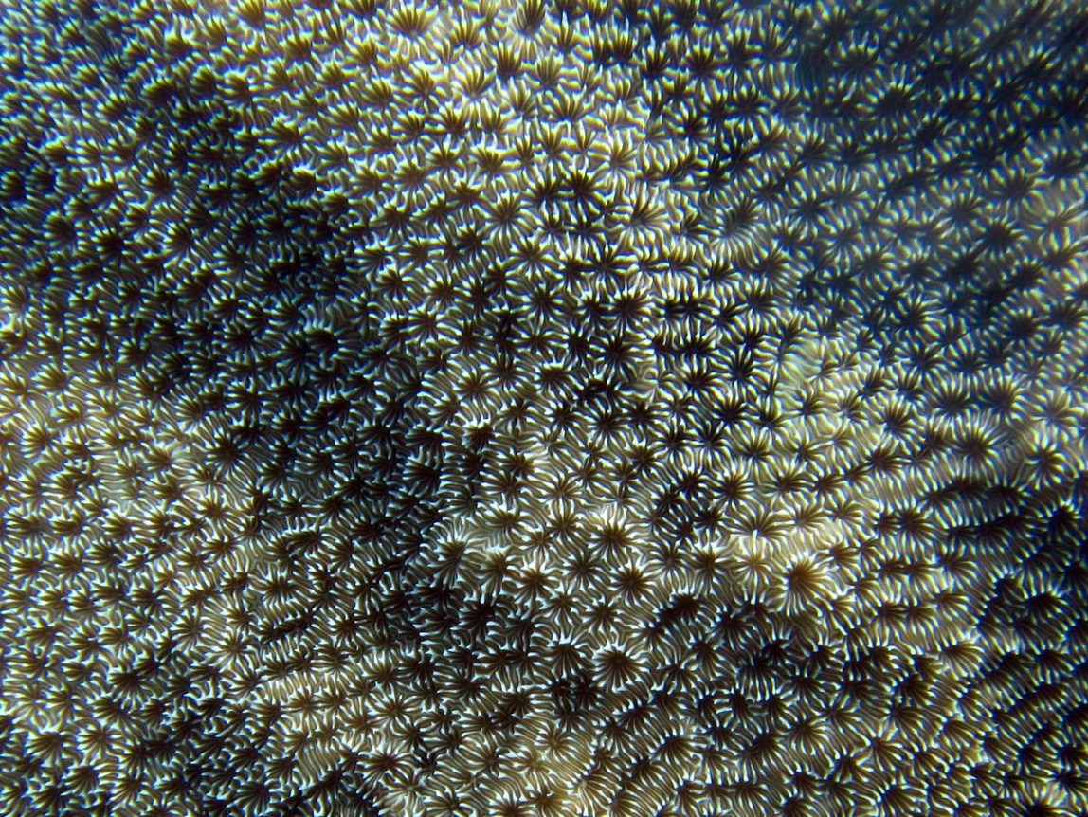

Slide 47
Pavona diffluens

Slide 48
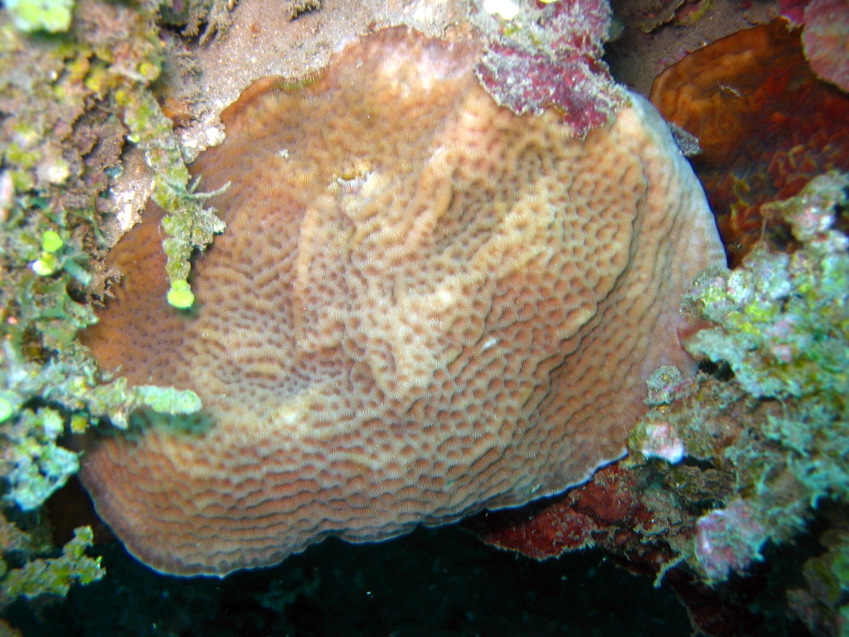

Slide 49
Pavona bipartita

Slide 50
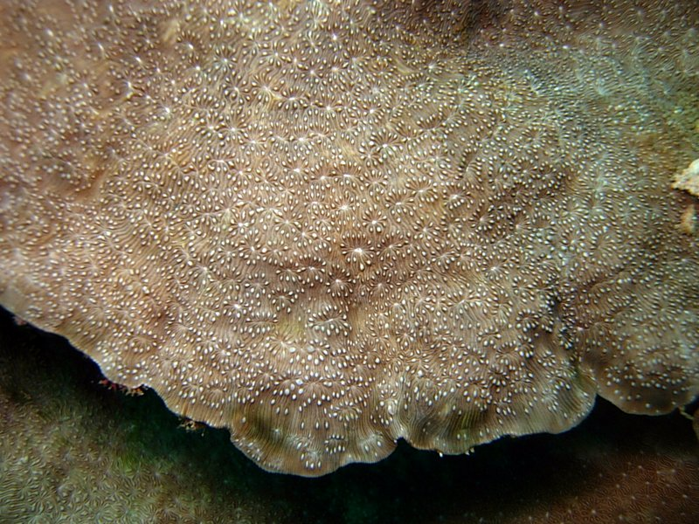

Slide 51
Pavona explanulata

Slide 52
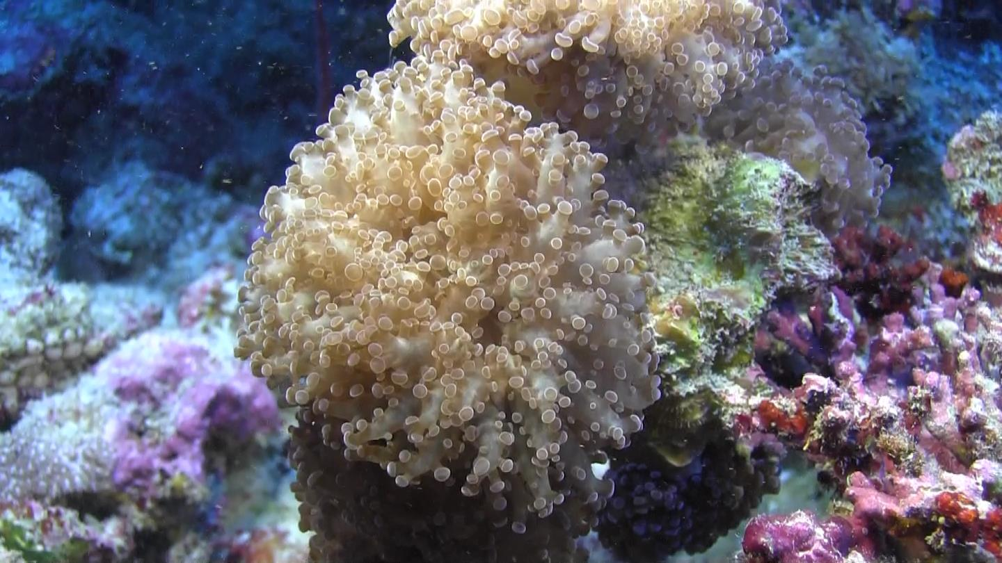

Slide 53
Euphyllia paradivisa

Slide 55
Porites napopora

Slide 56
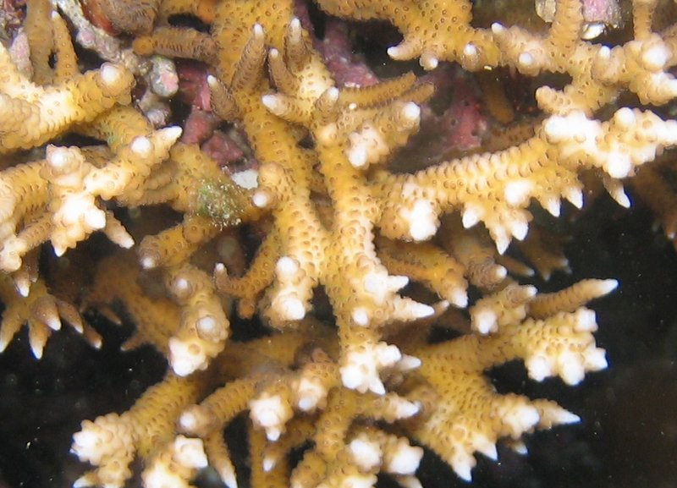

Slide 57
Seriatopora stellata

Slide 59
Euphyllia glabrescens

Slide 61
Porites napopora

Slide 62
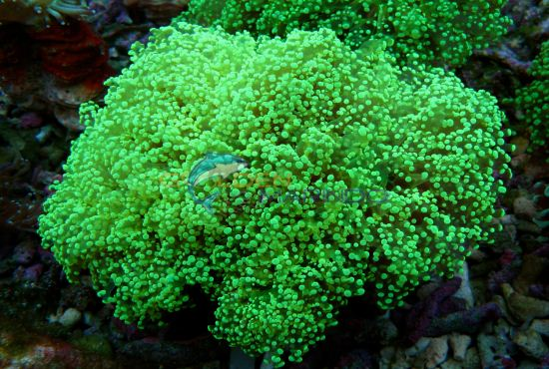

Slide 63
Euphyllia divisa

Slide 64
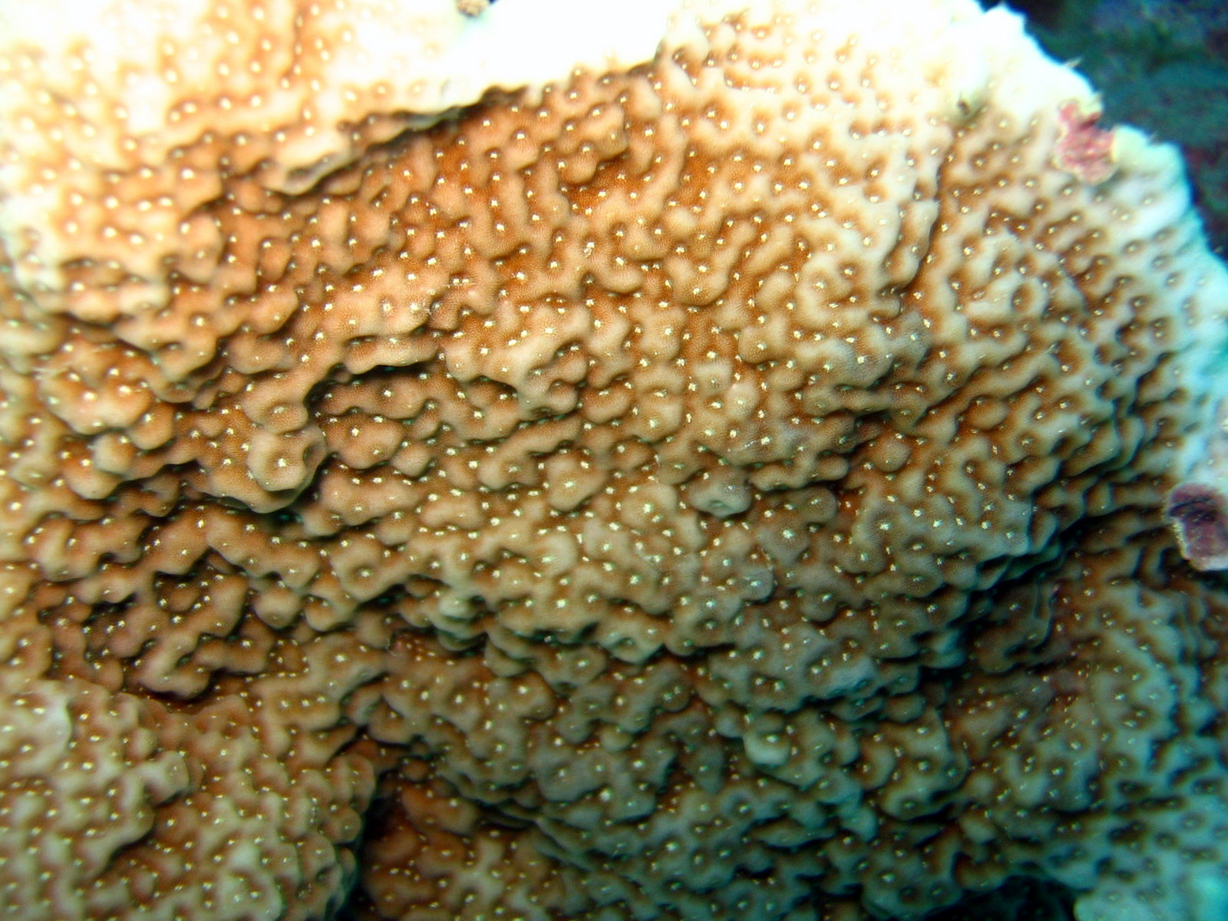

Slide 65
Porites horizontallata

Slide 66
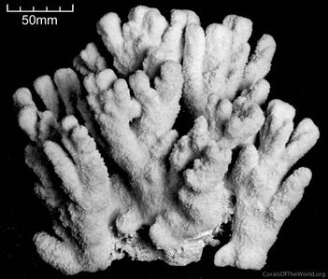

Slide 67
Montipora australiensis

Slide 68
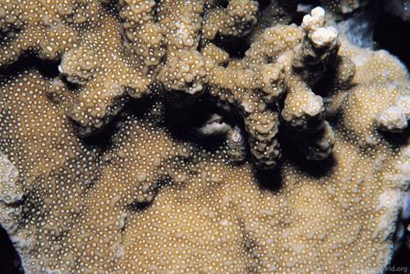

Slide 69
Porites horizontalla

Slide 70
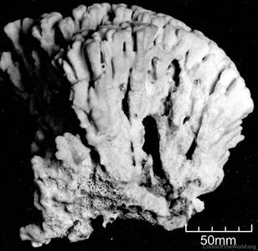

Slide 71
Montipora australiensis

